Slide 1
Nathalie à Paris

Slide 2
Pour le week-end de
Nathalie et son amie
vont visiter

Slide 3
Elles prennent le
en gare de Toulouse à .

Slide 4
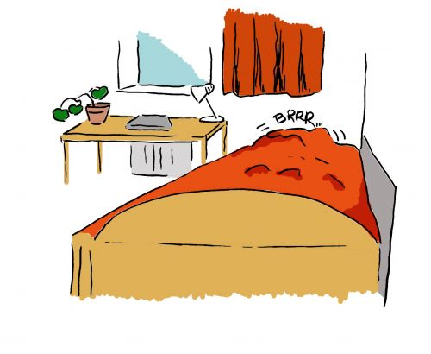
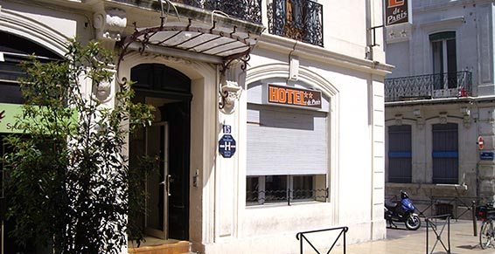
Nathalie a réservé une
à l’
sur les bords de la

Slide 5
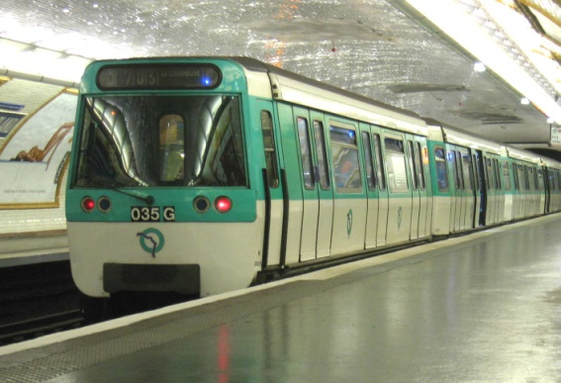
Elles s’y rendent en
et descendent à la station St Michel.

Slide 6
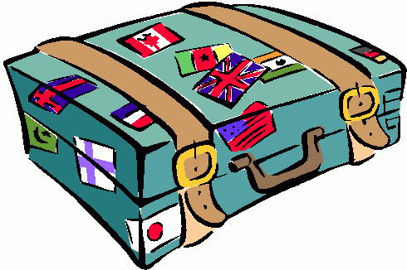
Nathalie s’installe et défait sa
.

Slide 7
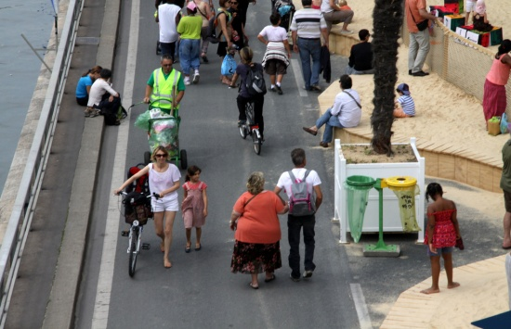
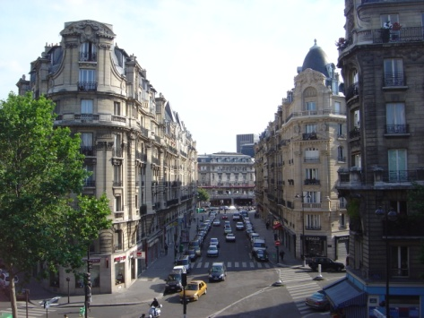
Ensuite les deux amies partent
se dans les
de la capitale.

Slide 8
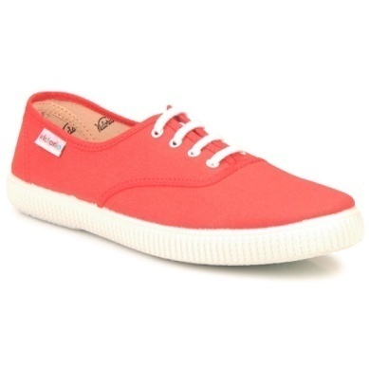
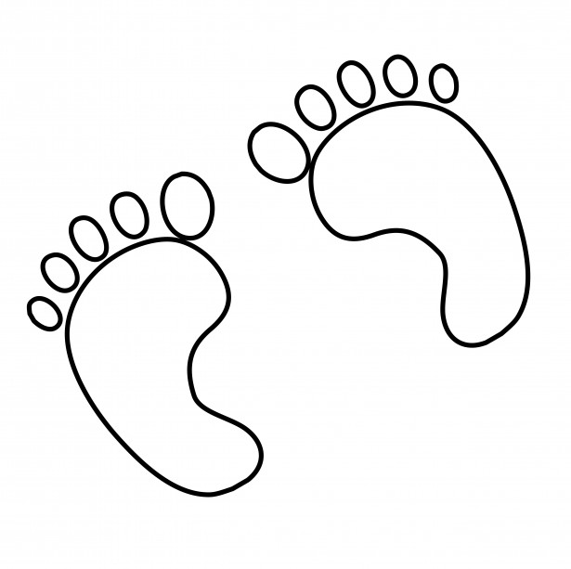
Elles ont mis de bonnes
pour ne pas avoir mal aux .

Slide 9
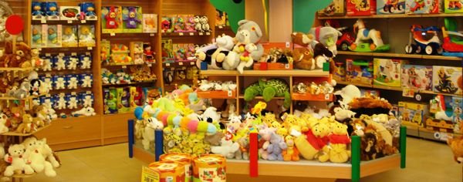
Il y a beaucoup de
dans les

Slide 10
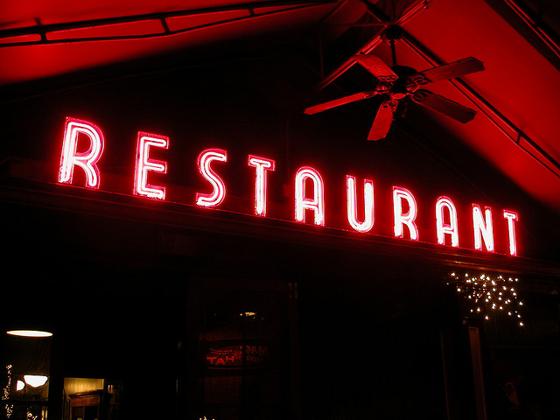
Elles dînent dans un bon
dans le quartier de .

Slide 11
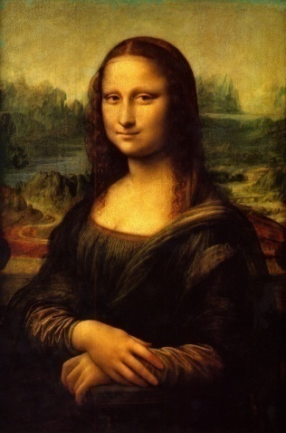
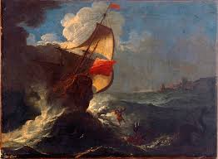
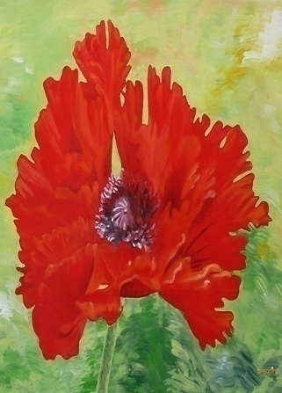
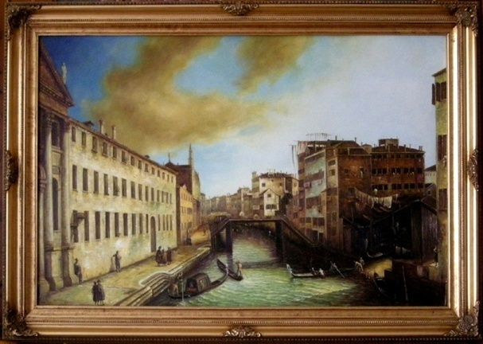
Le lendemain, elles vont visiter le
Musée du Louvre et vont admirer la
et de nombreux
.

Slide 12
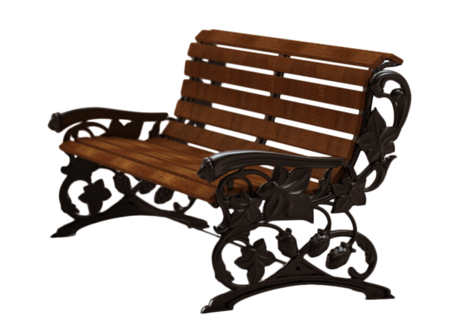
En sortant du musée, elles sont

Slide 13
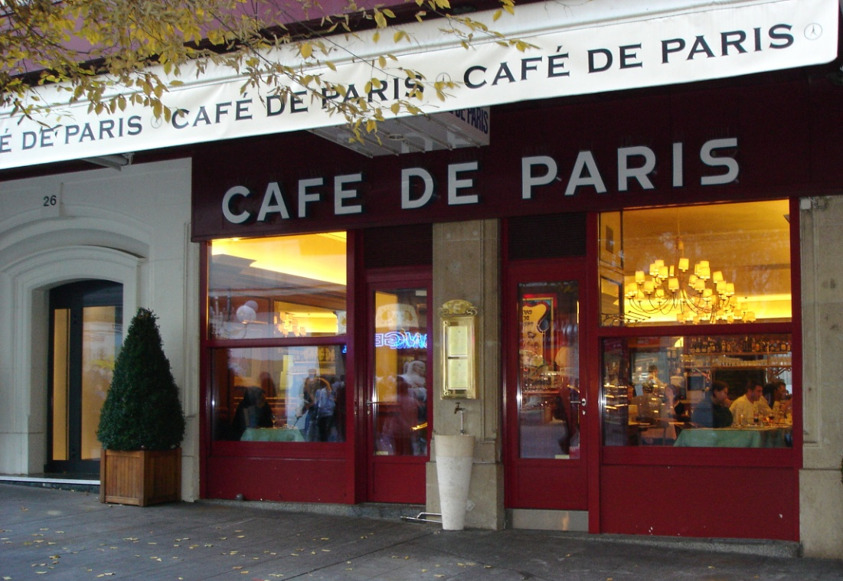
Elles vont manger une …
au
…

Slide 14
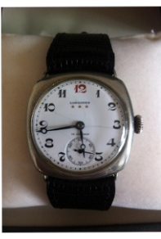
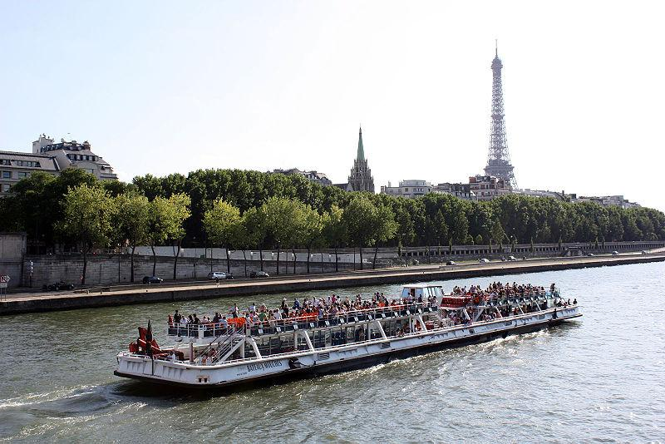
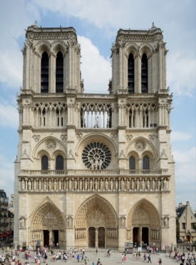
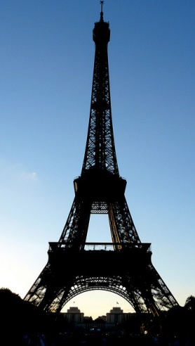
Vers elles montent
dans un .
Elles passent devant
... et la

Slide 15
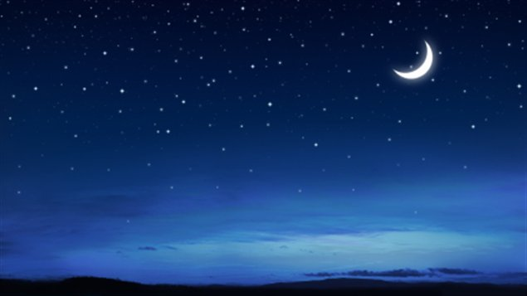
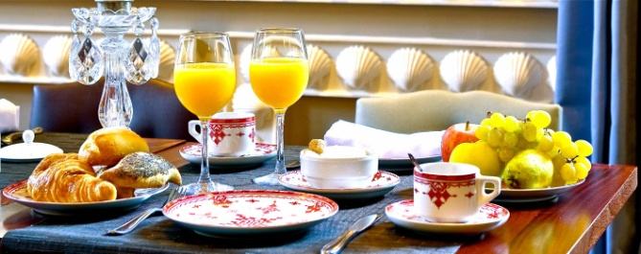
Après une bonne
…
de sommeil,
Nathalie et son amie
prennent un copieux .
…

Slide 16
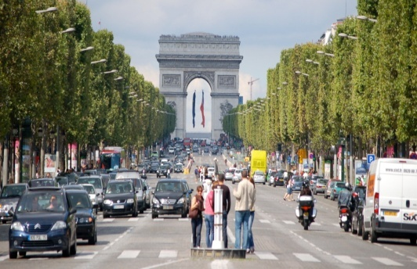
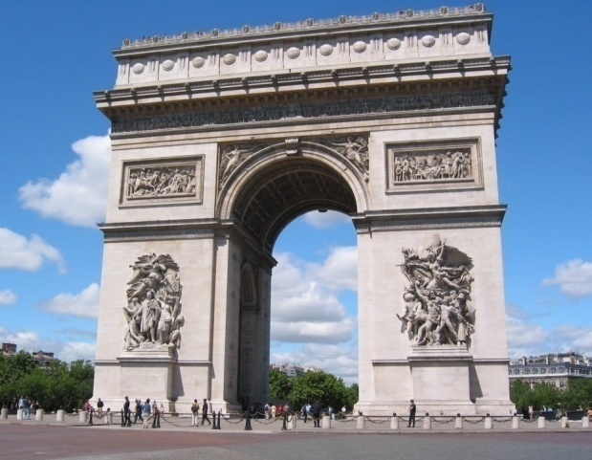
Elles ont choisi d’aller se promener
sur les
et de monter en haut
de l’ .

Slide 17
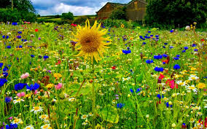
Elles déjeunent dans le quartier de
St Germain des .

Slide 18
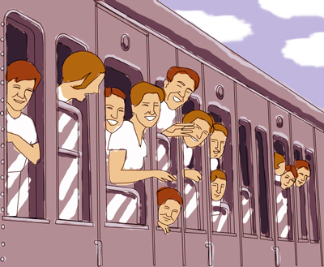
Mais il faut penser au
leur
les attend à la

